Slide 1

Project2 Report
12312515王洛源

Slide 2
Q1
关于数据集 DataMind-12K：由浙江大学 NLP 团队等机构提出，旨在解决开源大语言模型在面对大规模文件和多步骤数据推理时能力不足的问题。
DataMind-12k 数据的主要特点：多轮交互的推理轨迹。数据包含了智能体面对问题时的逻辑推理、代码编写、代码执行结果以及根据报错进行自我修正的完整过程，支持跨多种数据文件格式，涵盖了多样化的任务类别和不同领域的真实业务/科学数据场景。
该数据集大小仅为12000条，相比于动辄百亿 token 的预训练数据集，DataMind-12k 属于小而精的微调数据集，其成功也证明了模型可以通过少量高质量、结构化的多步推理示例，极大地激发其数据分析潜力。

Slide 3
Q1
三种筛选方案：
1.质量筛选：综述中提到很多 instruction 选择方法已经转向自动质量评分、错误回答过滤、强模型打分，在本项目中，这一选择方法可以通过先正则，再调用模型二次筛选来完成。
2. 复杂度/难度筛选：对于生成式数据代理系统而言，体系的核心是多步推理、分析流程和代码执行链。因此训练数据需要有一定的难度和复杂度。这一选择方法可以通过优先保留多步骤任务，或带公式推导、统计分析等的数据，降低一问一答的简单样本比例来实现。
3. 多样性选择：阅读材料提到对于类似本项目的任务而言，训练数据需要更宽的任务覆盖和形式覆盖，模型才更能泛化到真实用户问题。这一选择方法可以通过按任务类别或者输出形式分层采样实现。

Slide 4
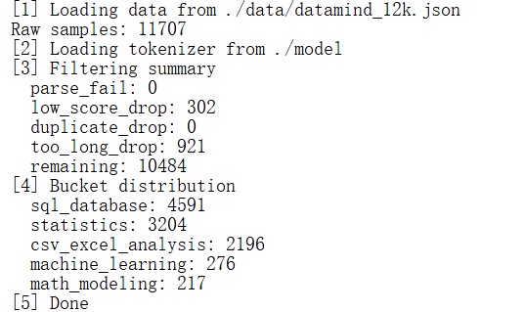
Q1
筛选结果：正则并未过滤太多数据，原数据集质量相当高
可以调用模型，但小模型能力有限

Slide 5
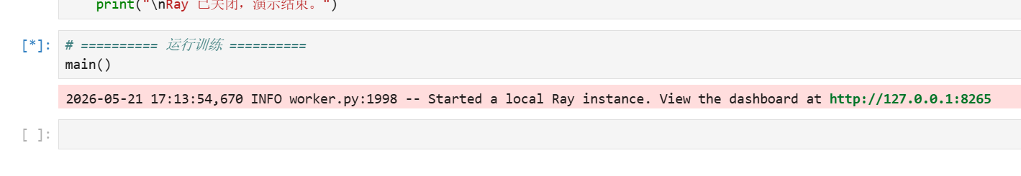
Q1
（3）的训练

Slide 6
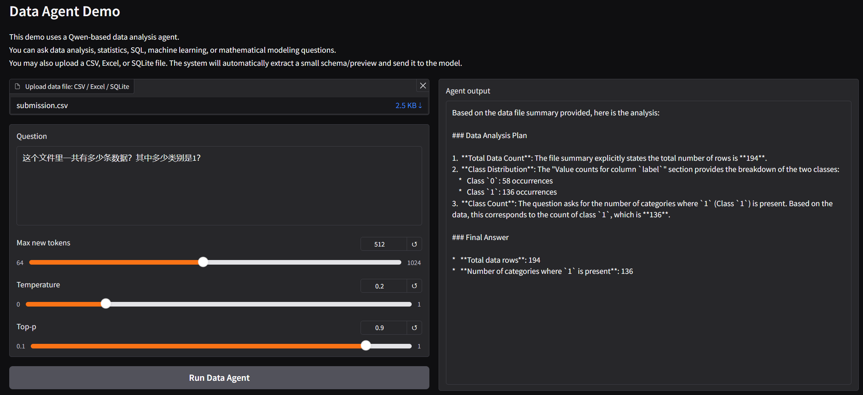
Q1
简单的测试，效果还算理想

Slide 7
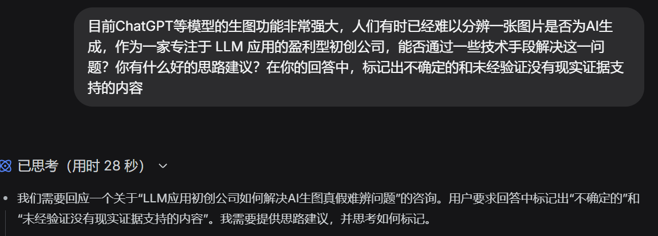
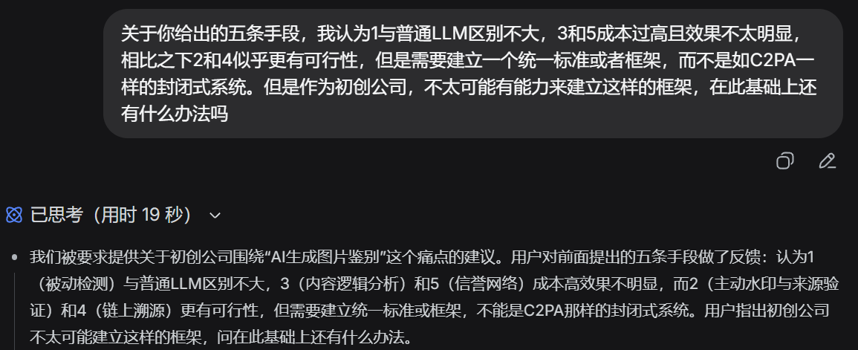
Q2
沿用我的课前小讲内容

Slide 8
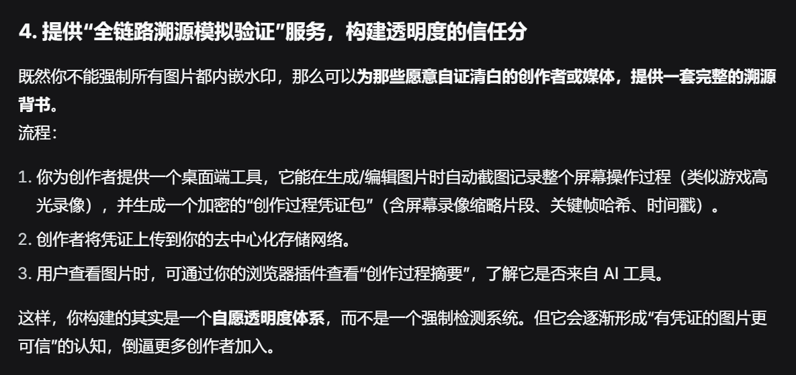
Q2
一个可能可行的方案：

Slide 9
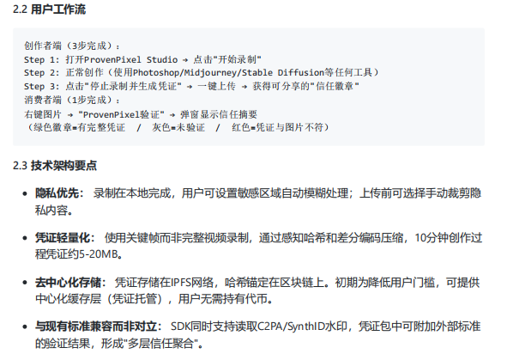
Q2

Slide 10
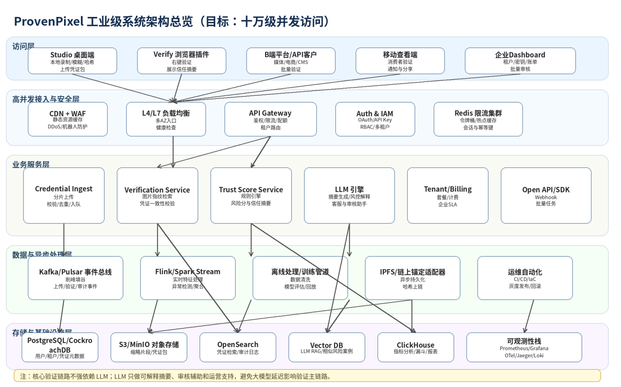
Q2

Slide 11
感谢您的聆听！

